Slide 1
LOL 프로게이머 머니볼
201511046 김정훈
201511062 김호준
201511068 남정현

Slide 2
주제 설명
LOL 프로게이머의 전적 데이터를 바탕으로 선수를 평가하고 최적의 팀을 구성해보기.

Slide 3
주제 설명
LOL 프로게이머의 전적 데이터를 바탕으로 선수를 평가하고 최적의 팀을 구성해보기.
플레이어의 최근 전적을 바탕으로 실력 평가
머신러닝을 통해 임의의 경기 승패 예측

Slide 4
크롤링 문제점
한 선수의 개인 랭크 전적 → 선수당 약 500 경기
한번에 표시되는 경기 → 20 경기
20 ~ 30 번 정도 “더보기” 버튼을 눌러야 선수 개인전적을 모두 불러올 수 있음 → 크롤링을 돌리는데 많은 시간 소요
서버 오류로 인한 크롤링 지연

Slide 5
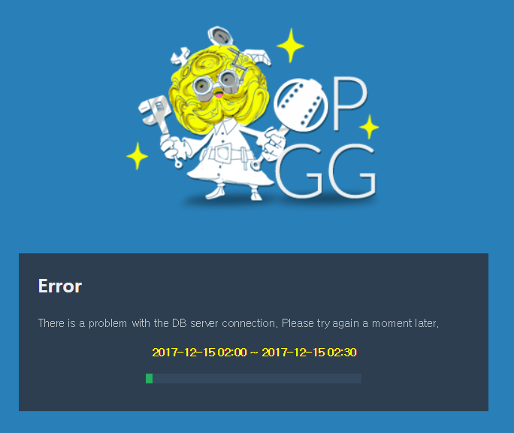
크롤링 문제점
한 선수의 개인 랭크 전적 → 선수당 약 500 경기
한번에 표시되는 경기 → 20 경기
20 ~ 30 번 정도 “더보기” 버튼을 눌러야 선수 개인전적을 모두 불러올 수 있음 → 크롤링을 돌리는데 많은 시간 소요
서버 오류로 인한 크롤링 지연

Slide 6
분석 방향 수정
수정 전 :
선수 별 개인 랭크 전적 500 개를 바탕으로 선수 능력 평가
공식 대회 전적을 이용해서 추가적인 선수 능력 평가
선수 별 챔피언 사용 통계를 이용해 챔피언별 선수 능력 평가
→ 평가된 선수 능력을 바탕으로 승/패 예측
수정 후:
랭크 경기 7000경기로 승패에 영향력 있는 feature 학습
무작위로 랭크 경기 20 ~ 30개 선정
각 경기당 개인 전적 20개에서 영향력 있는 feature를 바탕으로 플레이어 능력 평가
→ 평가된 플레이어 능력을 바탕으로 승/패 예측

Slide 7
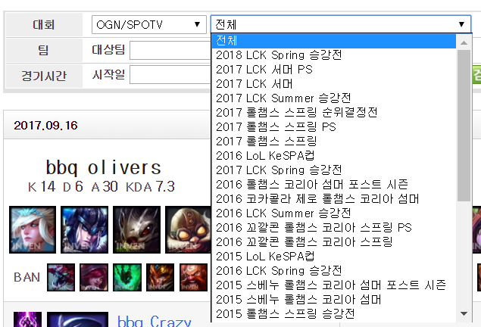
데이터 예시
한국팀이 참여한 공식대회 전적
약 4000경기(40000건의 데이터)
2012~2017년 사이의 데이터

Slide 8
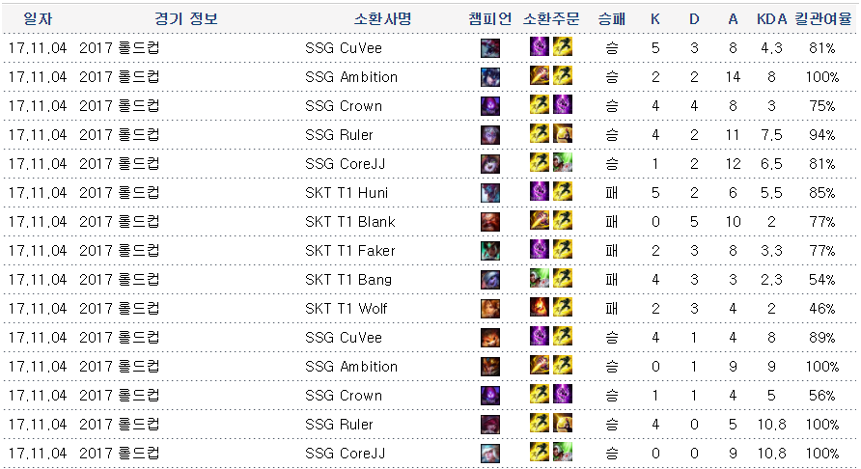
데이터 예시
데이터 수집 종류 10개 + a(플레이 시간)

Slide 9
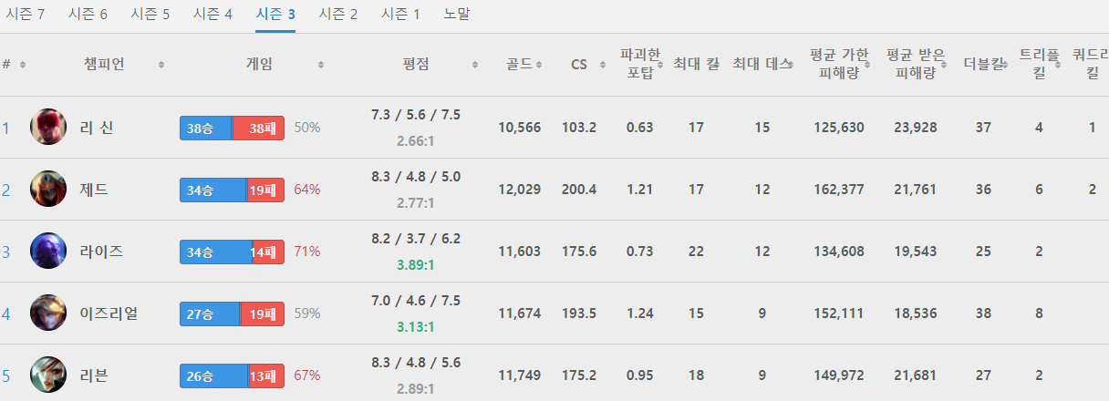
데이터 예시
선수별 챔피언 통계

Slide 10
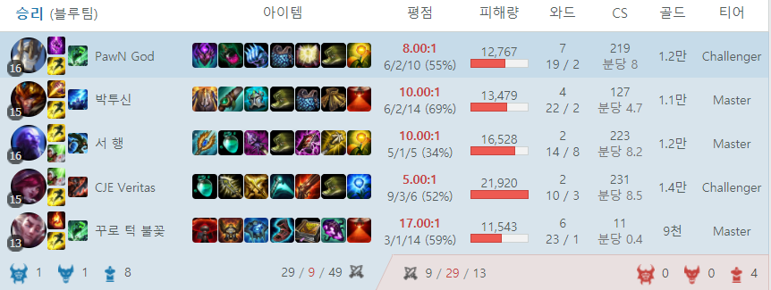
데이터 예시
임의의 7000 경기의 결과 데이터

Slide 11
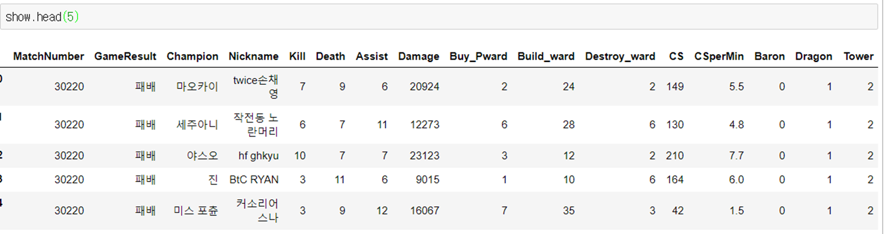
데이터 예시
임의의 7000 경기의 결과 데이터
담겨있는 정보는 킬, 데스, 어시트, 데미지, 와드 숫자, CS, 바론, 용, 부신 타워 수 등이 있다.

Slide 12
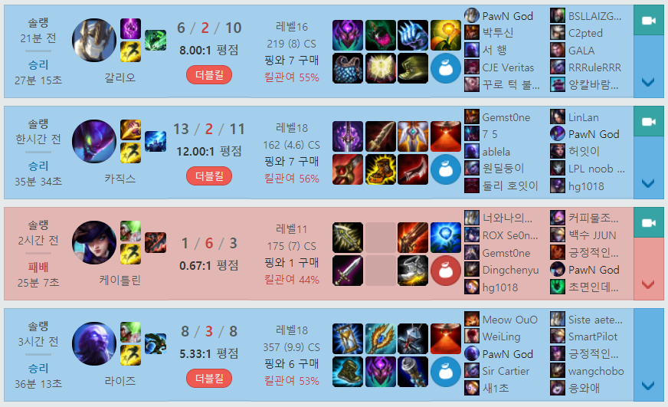
데이터 예시
플레이어별 최근 20경기의 전적

Slide 13
데이터 수정
크롤링 예정이었던 데이터 :
한국 선수가 참여한 공식 대회 KDA 전적
팀별 선수들의 6개월이내 개인 전적 (KDA, 피해량, CS, 골드, 와드, …)
선수 별 게임 챔피언 통계
실제 크롤링 한 데이터 :
상위 랭크 플레이어의 최근 개인 전적 → 사용
무작위로 선정한 랭크 경기 데이터 (26 경기) → 사용
선정된 랭크 경기에 참여한 10명의 KDA 전적 데이터 (최근 20경기)→ 사용
분당 골드획득량, 분당 경험치 획득량, 공식 대회 전적 → 사용 X

Slide 14
분석 방법
7000경기의 랭크 경기 데이터에서 머신러닝을 통해 영향력 있는 feature를 뽑아낸다.

Slide 15
분석 방법
7000경기의 랭크 경기 데이터에서 머신러닝을 통해 영향력 있는 feature를 뽑아낸다.

Slide 16
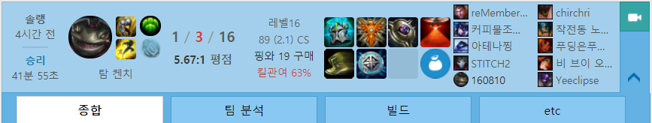
분석 방법
분석하고 싶은 경기하나를 잡는다.
경기에 참여한 10명의 최근 전적 20경기를 뽑는다.

Slide 17
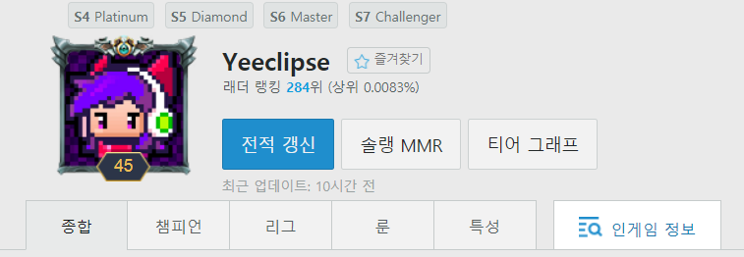
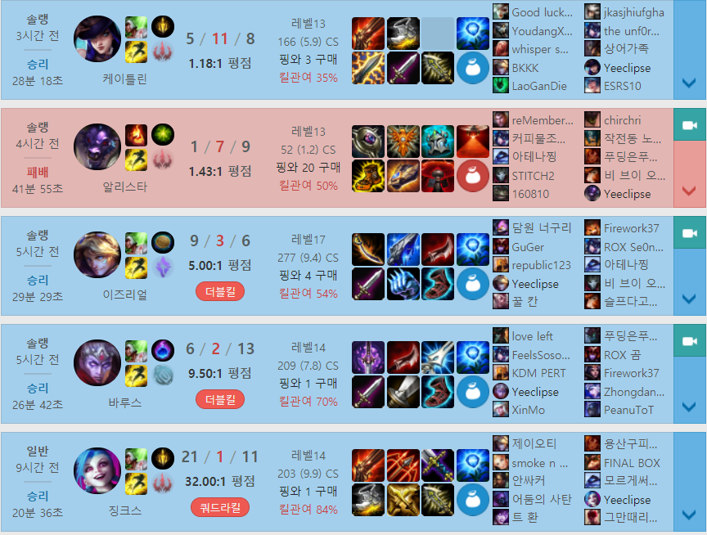
분석 방법
해당하는 20 경기의 영향력 있는 feature를 평균을 내서 한 플레이어의 평균 능력을 구한다.
10개 플레이어들의 평균 능력을 바탕으로 승패를 예측한다.
예측한 승패 여부와 실제 승패 여부가 같은지 확인한다.

Slide 18
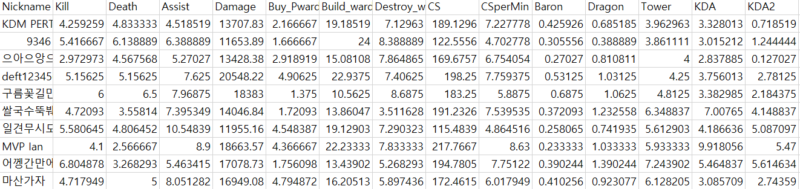
분석 방법
한 선수의 평균성적을 구한 방식은 다음과 같다.

Slide 19






상관계수
more win → 해당 지표가 높은 팀이 이긴 비율
more lose → 해당 지표가 높은 팀이 진 비율
same → 두 팀의 해당 지표가 같은 경우
value
KDA2 (K+0.2A-1.2D)
KDA (K+A)/D
Kill
Assist
Damage
CS

Slide 20






상관계수
more win → 해당 지표가 높은 팀이 이긴 비율
more lose → 해당 지표가 높은 팀이 진 비율
same → 두 팀의 해당 지표가 같은 경우
value
Tower
Dragon
Baron
Des_ward
Build_ward
Pink_ward

Slide 21


상관계수
more win → 해당 지표가 높은 팀이 이긴 비율
more lose → 해당 지표가 높은 팀이 진 비율
same → 두 팀의 해당 지표가 같은 경우
value
Tower | ------
1 Dragon
3.5 Baron
1.85 Des_ward
1 Build_ward
0.12 Pink_ward

Slide 22
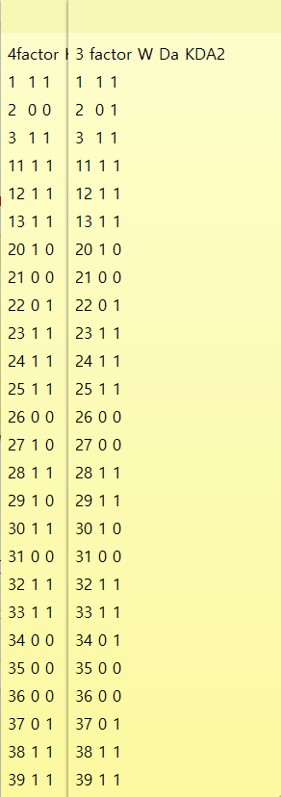

분석 결과
7000개 경기의 데이터 머신러닝
K, D, A, 와드 점수를 통해 승패 예측
KDA2, 와드 점수, 데미지를 통해 승패예측
26경기 승패 예측 결과
K, D, A, 와드 점수
성공 : 14 실패 : 7 모르겠음 : 5
KDA2, 와드 점수, 데미지
성공 : 14 실패 : 6 모르겠음 : 6

